Slide 1


Slide 2

Номінації стипендії
«Обдарованість»

Slide 3
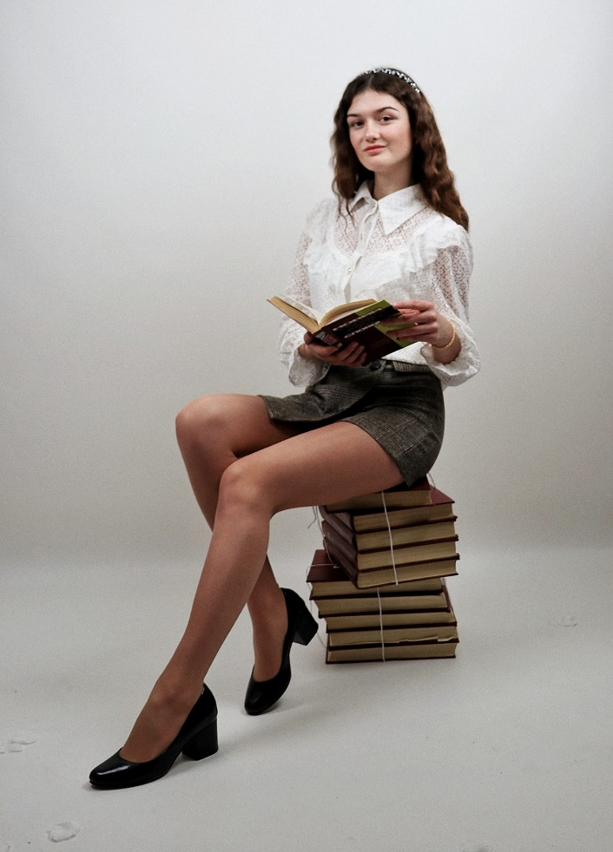
Стрілецька Антоніна – переможець у номінації “Королева Знань”
Переможець обласного етапу олімпіад –ІІ місце – українська мова, ІІ місце – мовно-літературний конкурс ім. Т. Шеченка, ІІ місце – мовно-літературний конкурс ім. П. Яцика

Slide 4
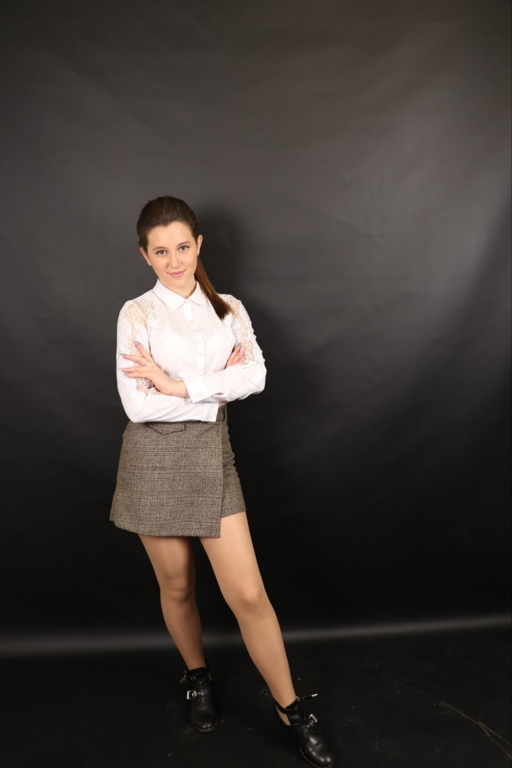
Орчук Христина– переможець у номінації «Учениця Року»
Переможець ІІ етапу олімпіад
І місце - біологія (учасник обласного етапу)

Slide 5
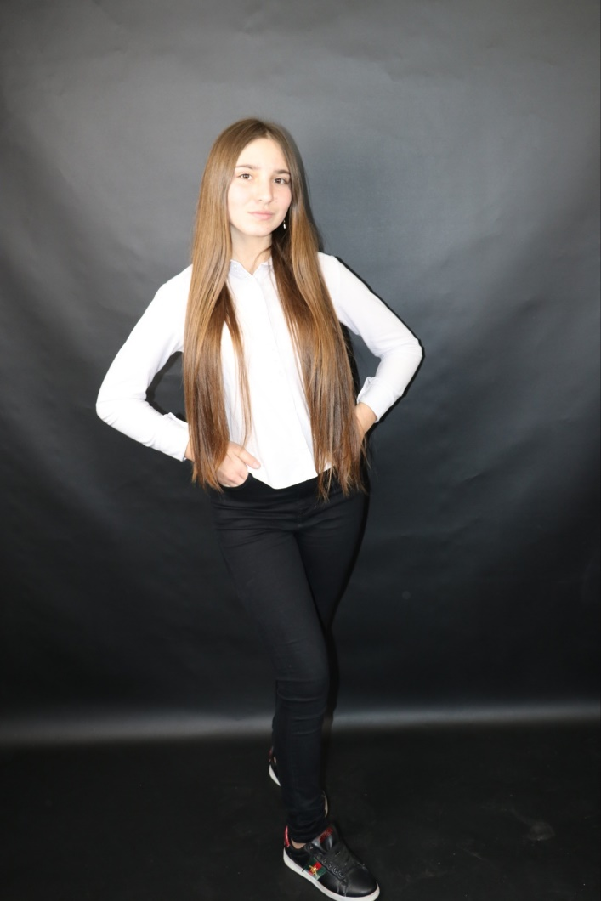
Вірста Любов – переможець у номінації «Учениця Року»
Переможець ІІ етапу Всеукраїнських олімпіади з зарубіжної літератури – І місце (учасник обласного етапу)

Slide 6
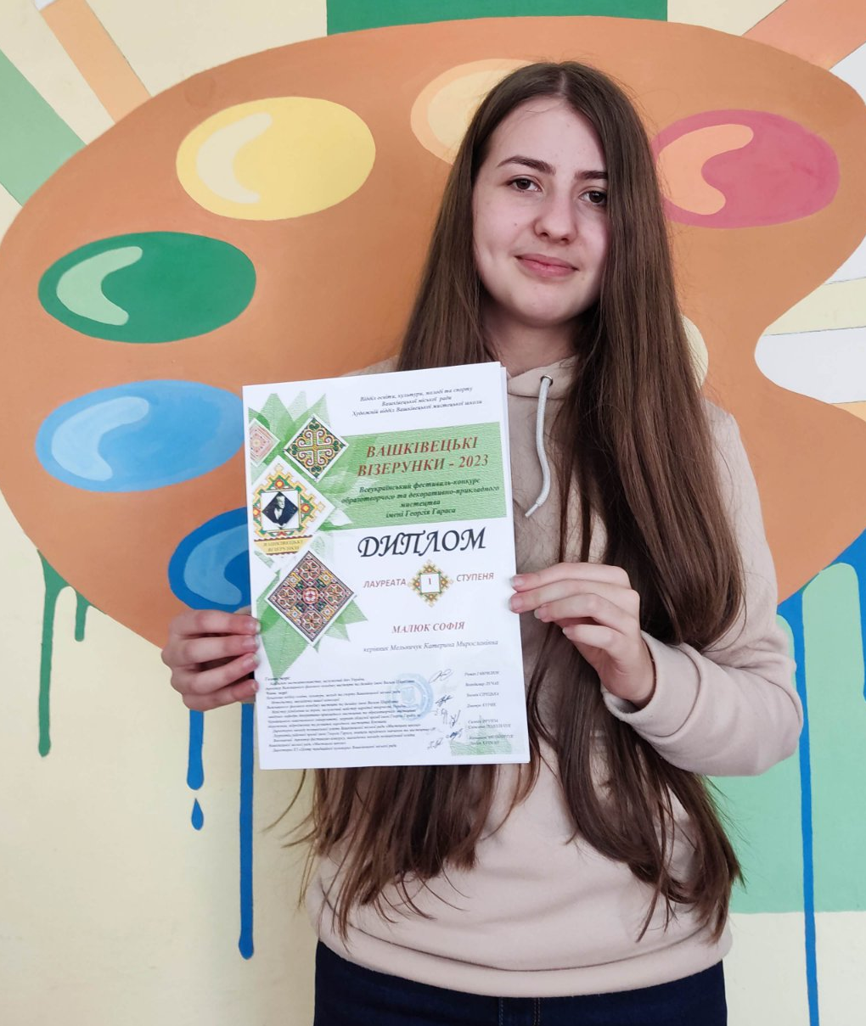
Малюк Софія – переможець у номінації «Творча особистість»
Переможець міжнародних,
всеукраїнських,
териториальних
конкурсів
мистецтва

Slide 7
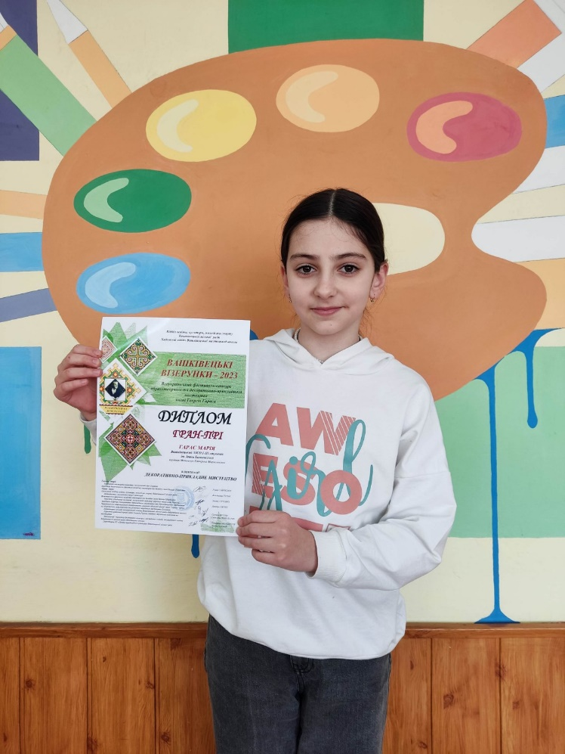
Гарас Марія – переможець у номінації «Творча особистість»
Переможець міжнародних,
всеукраїнських,
териториальних
конкурсів
мистецтва

Slide 8
ПІДСУМОК ІІ ЕТАПУ ВСЕУКРАЇНСЬКИХ УЧНІВСЬКИХ ОЛІМПІАД ,
КОНКУРСІВ УЧНІВ ВАШКІВЕЦЬКОГО ЗЗСО І-ІІІ СТУПЕНІВ ІМ. І. БАЖАНСЬКОГО
ЗА 2022-2023 Н.Р.

Slide 9
Прізвище, ім’я учня | Предмет | Місце | Клас | Прізвище учителя
Стрілецька Антоніна | Укр.мова | І | 10 | Стренадко М.М.
Вірста Любов | Зар. літ. | І | 10 | Проскурняк Н.Г.
Орчук Христина | Біологія | І | 10 | Приньковська В.М.
Стрілецька Аліна | математика | ІІІ | 6 | Гаврилюк Є.С.
Лакуста Анастасія | математика | ІІ | 7 | Гуменюк М.В.
Малюк Софія | математика | ІІ | 8-А | Гаврилюк Є.С.
Равлюк Тетяна | укр. мова | ІІІ | 8-А | Гуйванюк Л.М.
Равлюк Тетяна | Біологія | ІІІ | 8-А | Приньковська В.М.
Курик Іван | Географія | ІІІ | 8-Б | Романович М.В.
Равлюк Тетяна | Географія | ІІ | 8-А | Романович М.В.
Лакуста Анастасія | Фізика | І | 7 | Савчук Н.І.
Козаріз Христина | Фізика | ІІ | 9 | Савчук Н.І.
Курик Іван | Фізика | ІІІ | 8-Б | Савчук Н.І.
Малюк Софія | Фізика | ІІ | 8-А | Савчук Н.І.
Чікірка Іван | Англ.мова | ІІ | 8-А | Савчук М.Д
Равлюк Тетяна | Англ.мова | ІІІ | 8-А | Савчук М.Д

Slide 10
Прізвище, ім’я учня | Предмет | Місце | Клас | Прізвище учителя
Стрілецька Антоніна | Мовно-літературний конкурс ім.Шевченка | І | 10 | Стренадко М.М.
Стрілецька Антоніна | Конкурс з укр.мови ім. Яцика | І | 10 | Стренадко М.М.
Стрілецька Антоніна | Конкурс з укр.мови ім. Яцика | І | 10 | Стренадко М.М.
Попович Анна | Літературний конкурс ім. В. Юрійчука | ІІІ | 9 | Проскурняк Н.Г.
Малюк Софія | Міжнародні, всеукраїнські, териториальні конкурси мистецтв | І,ІІ, гран-прі | 8-А | Мельничук К.М.
Гарас Марія | Міжнародні, всеукраїнські, териториальні конкурси мистецтв | І,ІІ, гран-прі | 5 | Мельничук К.М

Slide 13

Талант – це дар.
Будь вдячний долі,
Якщо його знайдеш в собі.
Тому старанно вчися в школі,
Будь у постійній боротьбі !!!

